Slide 1





Slide 2
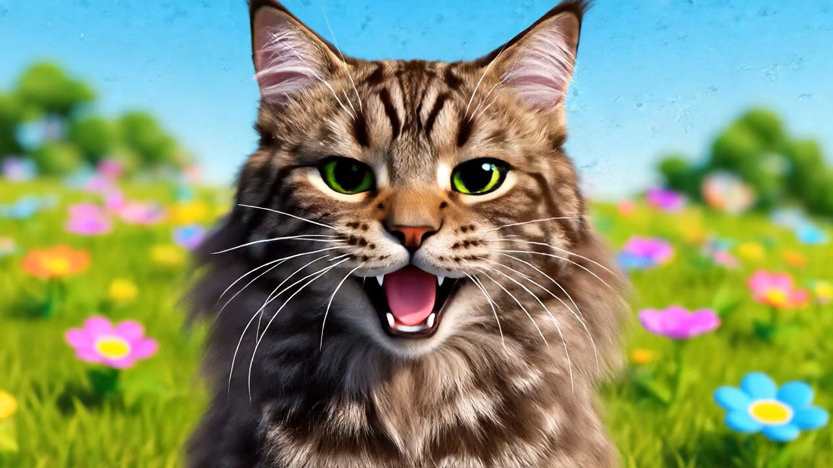

Slide 3











Slide 4


Slide 5
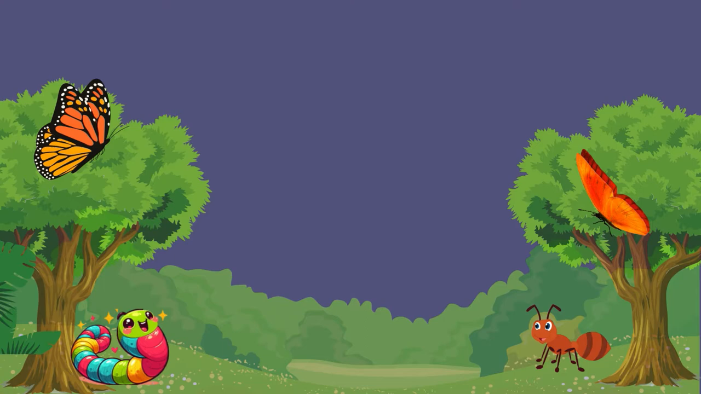

Slide 6


tán nấm
nghển cổ
lượn quanh
đêm khuya
nghĩ ngợi

Slide 7
Luyện đọc câu dài
Ngày mai/ không biết/ người khác lại gọi mình/ là gì nữa nhỉ?//

Slide 8

GIẢI NGHĨA TỪ
Bí mật: điều cần giữ kín, không để người khác biết.
Notes:
“Có một số trường, họ sẽ ghép phần giải thích nghĩa của từ trong mục đọc đoạn luôn, nhưng vì mỗi trường sẽ thống nhất 1 quy trình riêng, ý tưởng dạy riêng, nên em để phần giải thích nghĩa ở đây (GV kéo slide lên sau các đoạn theo quy trình trường mình nhé)

Slide 9
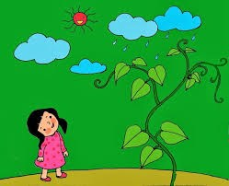
GIẢI NGHĨA TỪ
Nghển cổ: vươn cao cổ lên.
Notes:
Hương Thảo – Zalo 0972115126

Slide 10


Slide 11


Cùng tìm hiểu
1
Mỗi con vật trong câu chuyện làm gì và nói gì khi đến bên cây nấm?
2
Vì sao cây nấm lại được các con vật gọi bằng những cái tên khác nhau?
Cây nấm cảm thấy thế nào khi được gọi bằng nhiều tên như vậy?
3
4
Nói 2 – 3 câu nhận xét về hình dáng, điệu bộ và hành động của một nhân vật trong câu chuyện.
Thảo luận nhóm đôi

Slide 12


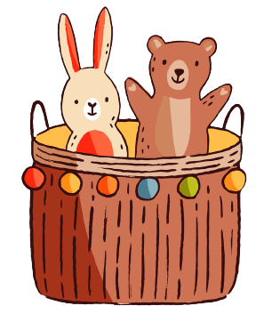
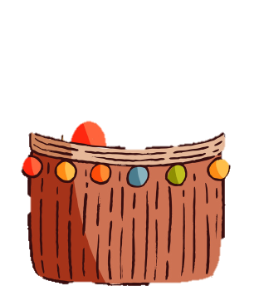





Notes:
GV mời HS nhận xét căn phòng: đồ chơi vứt bề bộn giữa nha.
Dẫn dắt: chúng ta cùng dọn dẹp phòng khách bằng cách trả lời tốt các thử thách để đồ chơi vào giỏ

Slide 13

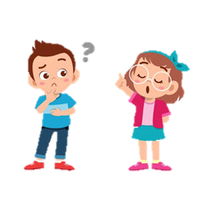

NỘI DUNG BÀI ĐỌC
Bài đọc cho thấy: Những góc nhìn ngộ nghĩnh và đáng yêu của các loài sinh vật khi thấy cây nấm. Và cây nấm cảm thấy rất thú vị khi được mọi người gọi mình với nhiều tên gọi khác nhau.

Slide 14








